Slide 1
Éssers prodigiosos

Slide 2
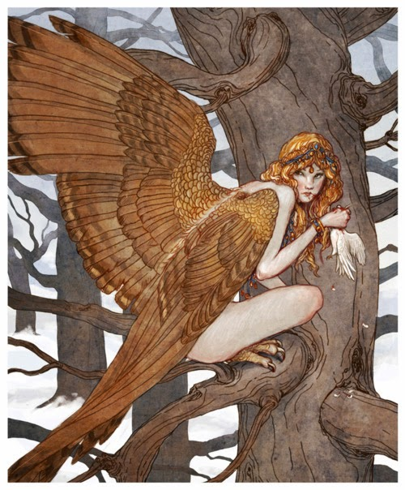
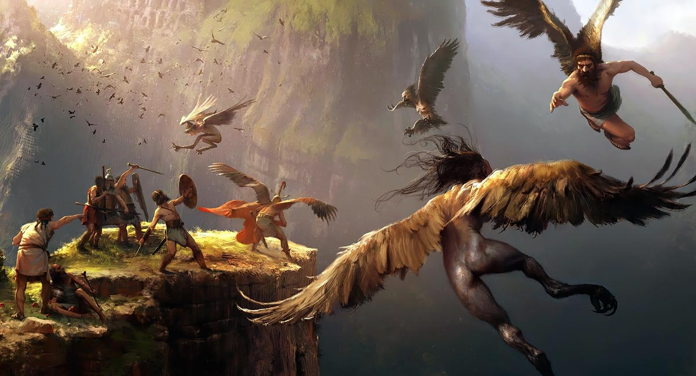
Les harpies

Slide 3
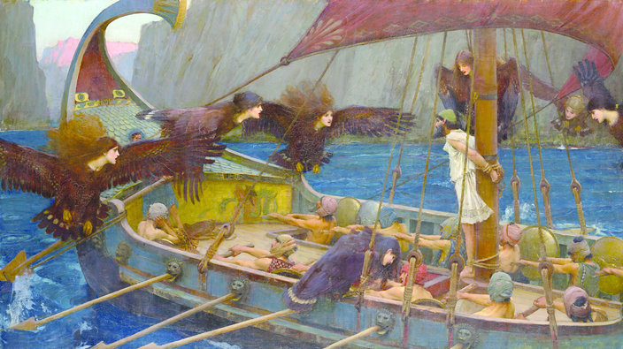
Les sirenes

Slide 4
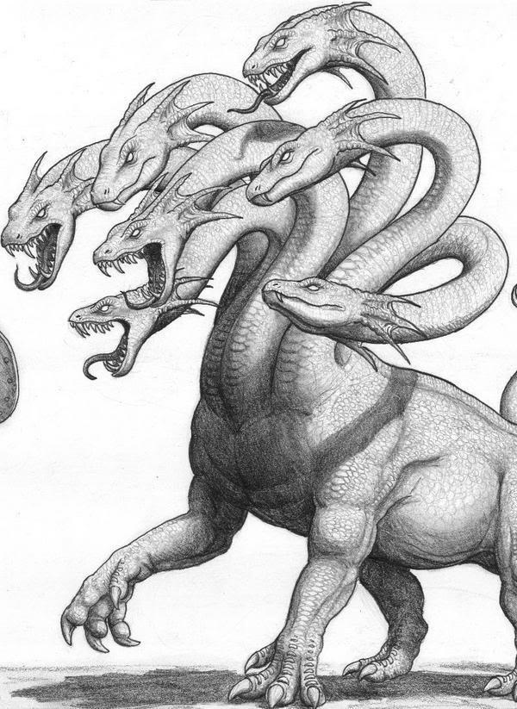
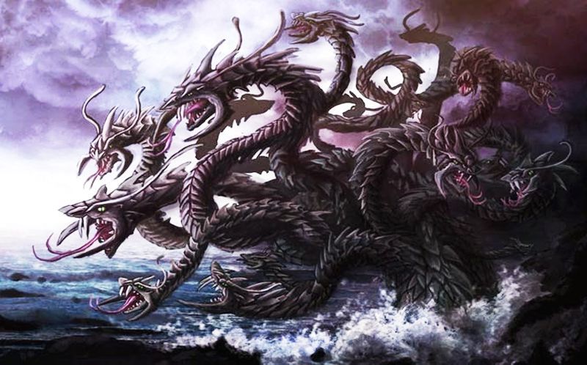
L’hidra

Slide 5
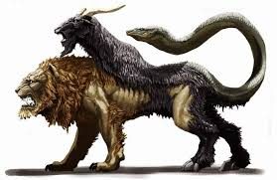
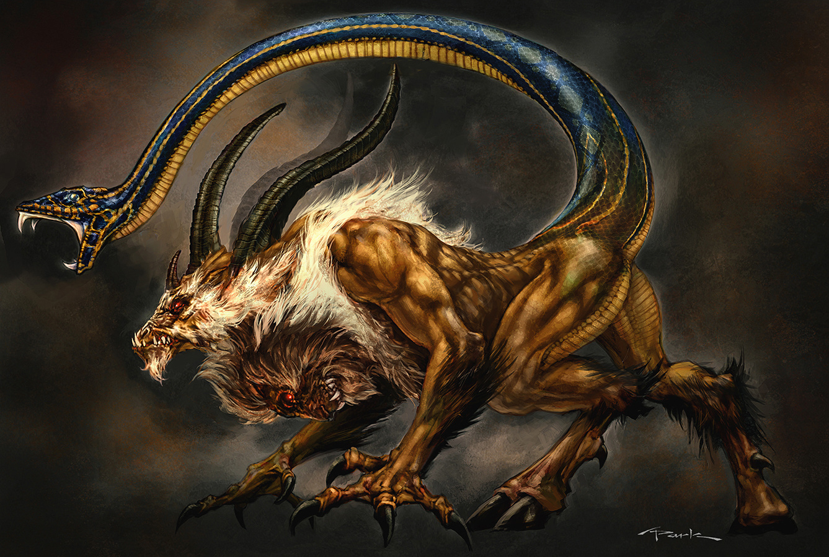
La Quimera

Slide 6
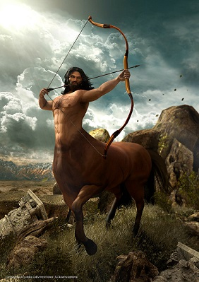
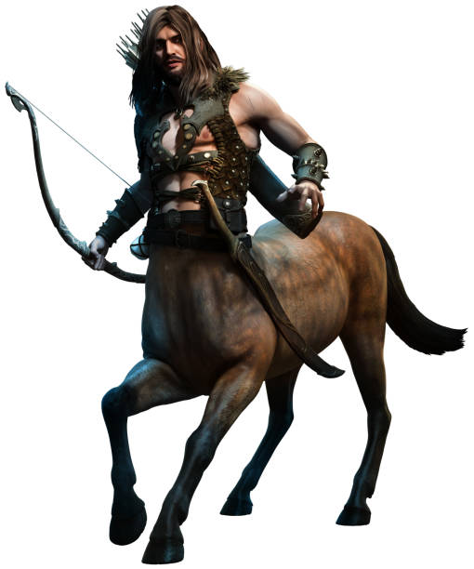
Els centaures

Slide 7
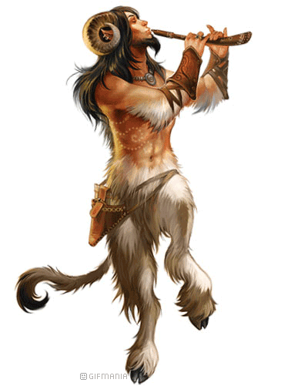
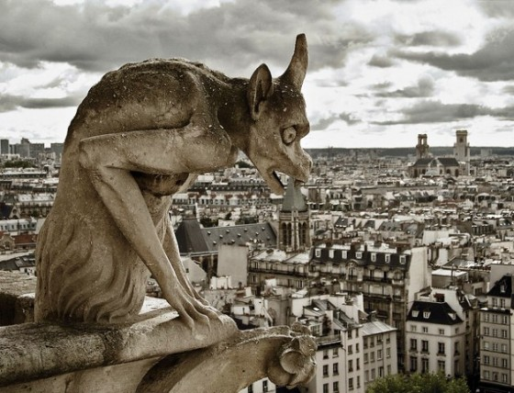
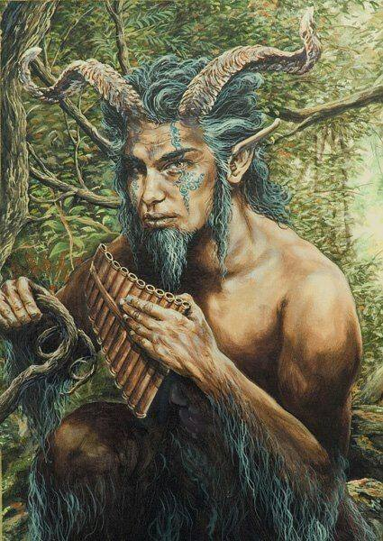
Els sàtirs

Slide 8
Petit catàleg d’éssers prodigiosos de la mitologia grecollatina
En format paper, digital o vídeo.
Ha de contenir mínim 4 éssers prodigiosos dels que apareixen al llibre + 2 extres i 1 inventat
Totes les fitxes han de contenir la següent informació: nom, descripció de l’ésser, imatge representativa i citar algun mite on apareixi l’ésser prodigiós.
Entrega a través de ddelpozo@xtec.cat
Data d’entrega: 21/04/20

